Slide 1
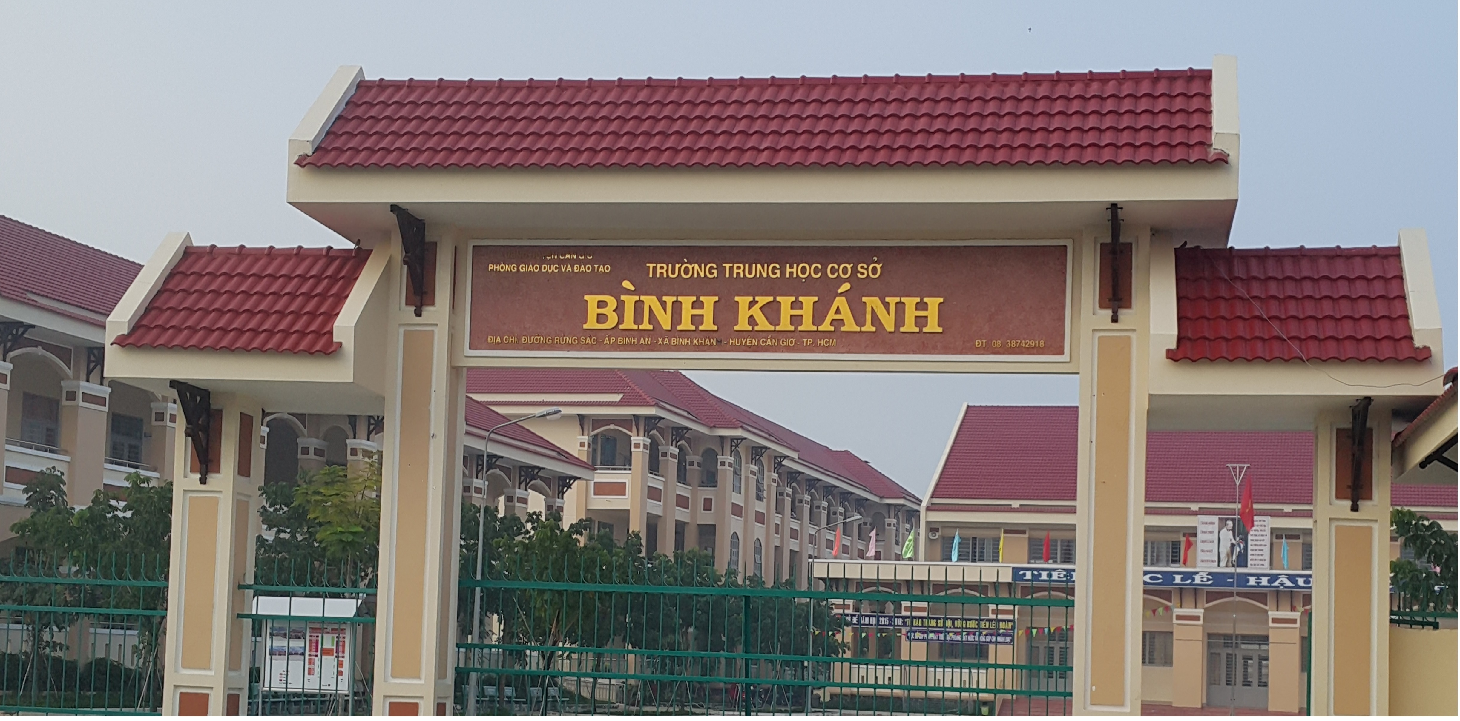
KHOA HỌC TỰ NHIÊN 6

Slide 2
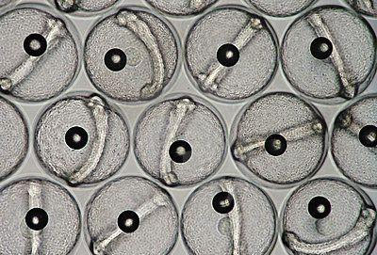
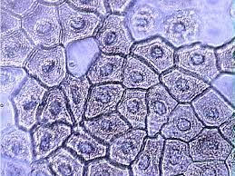
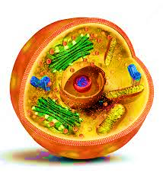
CHỦ ĐỀ 6:
TẾ BÀO - ĐƠN VỊ CƠ SỞ CỦA SỰ SỐNG

Slide 3
Hãy liệt kê một số hình dạng của tế bào em đã học?
Hình đĩa (tế bào hồng cầu), hình sao (tế bào thần kinh), hình trụ (tế bào biểu mô), hình sợi (tế bào cơ),...
Notes:
Clik chuột vào biểu tượng bút long để quay lại vòng quay

Slide 4
Hãy kể tên các thành phần có ở cả tế bào nhân sơ và tế bào nhân thực?
(1) màng tế bào
(2) chất tế bào
(3) vùng nhân (tế bào nhân sơ) hoặc nhân (tế bào nhân thực).
Notes:
Clik chuột vào biểu tượng bút long để quay lại vòng quay

Slide 5
Thành phần nào có trong tế bào thực vật mà không có trong tế bào động vật?
Tế bào thực vật có lục lạp ( màu xanh) , tế bào động vật không có.

Slide 6
BÀI 18

Slide 7
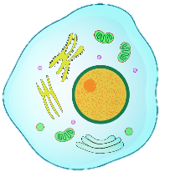
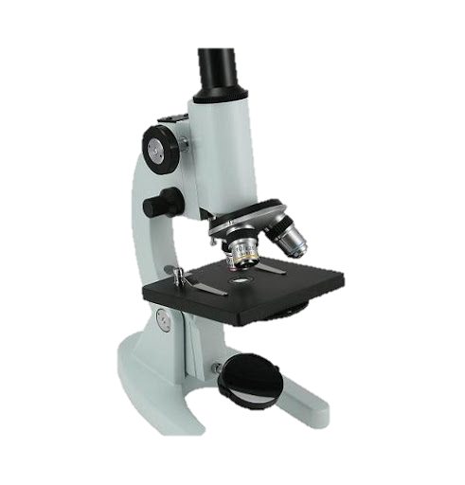
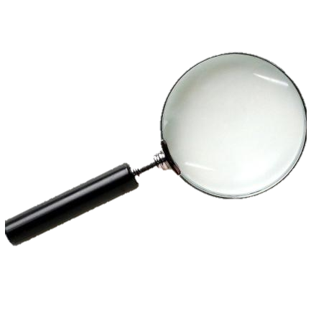
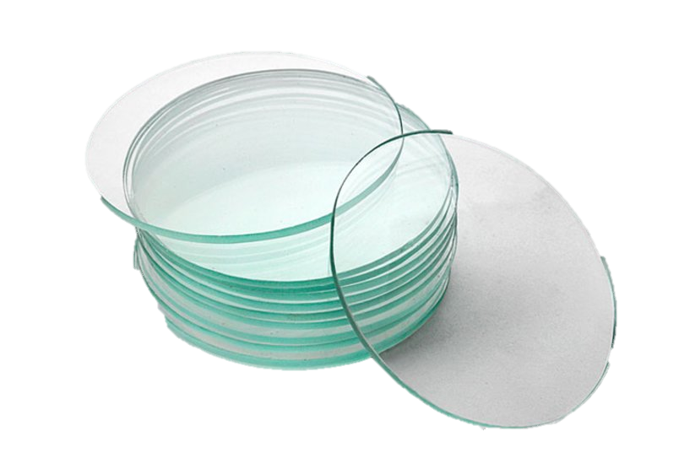
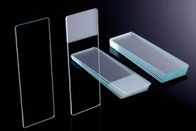
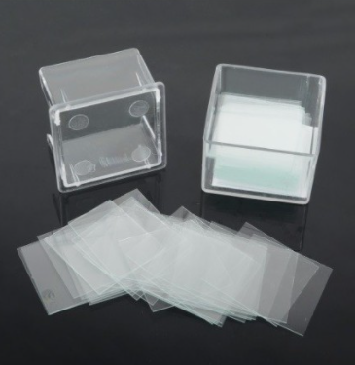
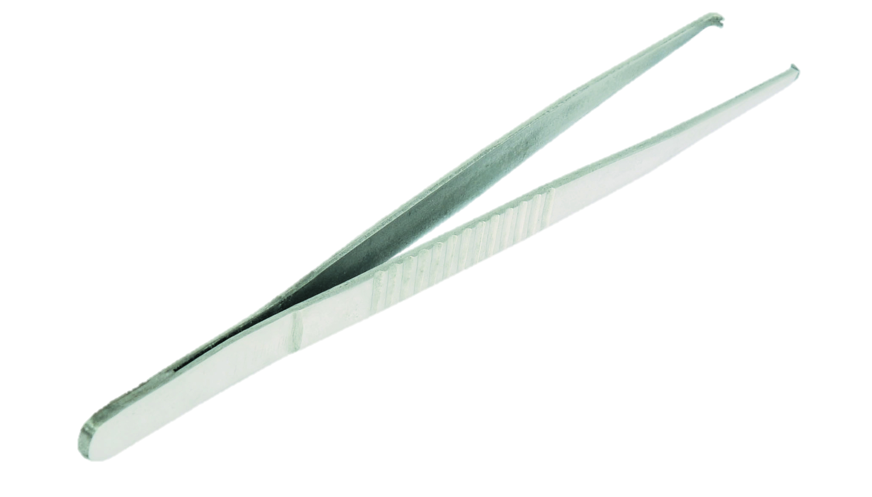
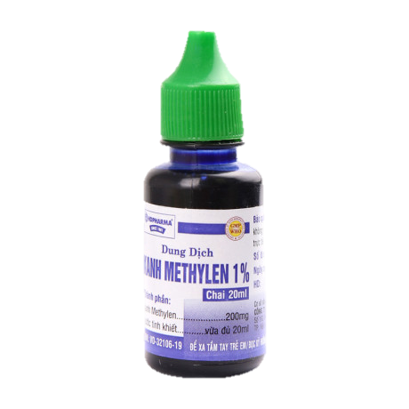
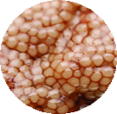
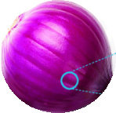
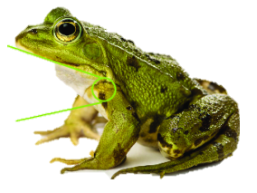
Có một số dụng cụ sau được chuẩn bị cho bài thực hành. Em hãy dự đoán tác dụng của chúng?
Dụng cụ | HÌNH ẢNH | Tác dụng
Kính hiển vi quang học, kính lúp cầm tay
đĩa kính đồng hồ, lam kính, lamen
pipette
kim mũi mác, panh
Xanh methylene, nước cất
Trứng cá, củ hành, ếch sống
Quan sát tế bào
Làm tiêu bản mẫu vật để quan sát.
Hút/nhỏ dung dịch.
Gảy/kẹp cố định mẫu.
Nhuộm màu tiêu bản
Mẫu vật để lấy tế bào quan sát.

Slide 8
Hãy nghiên cứu thông tin trong SGK và VẼ SƠ ĐỒ các công việc cần thực hiện trong tiết học.

Slide 10
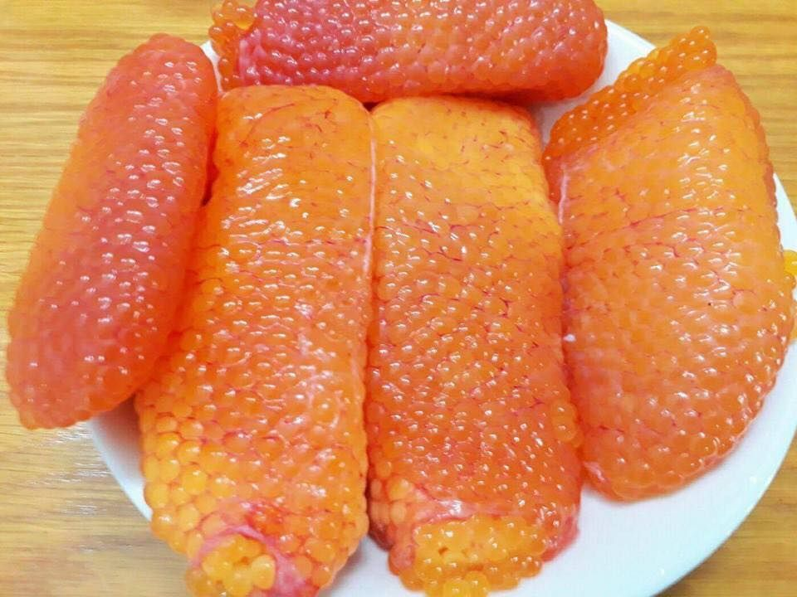
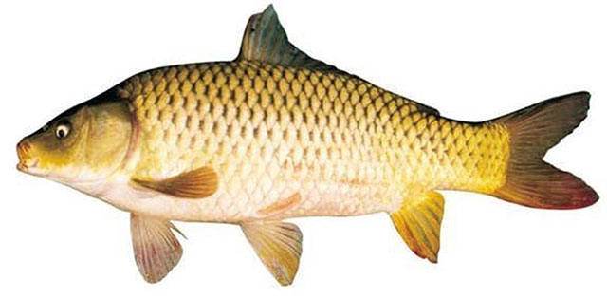
I. QUAN SÁT TẾ BÀO TRỨNG CÁ BẰNG MẮT THƯỜNG VÀ KÍNH LÚP
Để quan sát hình dạng và kích thước tê' bào trứng cá cần làm như thế nào?

Slide 11
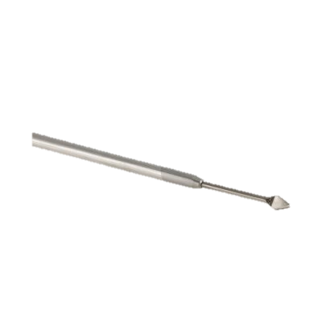
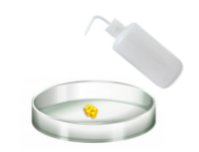
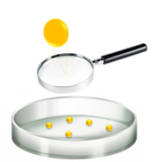
Dùng kim mũi mác tách trứng cá cho vào đĩa kính đồng hồ đã có sẵn vài giọt nước cất.
Bước 1
Các bước thực hiện
Tại sao khi tách trứng cá cần nhẹ tay?
Quan sát bằng mắt thường và kính lúp cầm tay.
Bước 2
Bước 3
Vẽ tế bào quan sát được

Slide 12
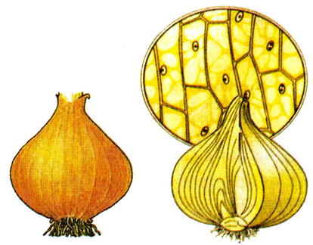
II. QUAN SÁT TẾ BÀO VẢY HÀNH BẰNG KÍNH HIỂN VI QUANG HỌC
Cấu trúc nên các cơ quan cơ thể là tế bào, vậy để quan sát hình dạng và kích thước tê' bào vảy củ hành ta làm như thế nào?

Slide 13
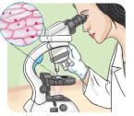
II. QUAN SÁT TẾ BÀO VẢY HÀNH BẰNG KÍNH HIỂN VI QUANG HỌC
Bước 1: Nhỏ 1 giọt nước cất lên lam kính để sẵn trong đĩa kính đồng hồ
Bước 2: Dùng kim mũi mác bóc nhẹ lớp biểu bì vảy hành
Tại sao cần tách lớp tế bào biểu bì vảy hành thật mỏng khi làm tiêu bản?
Bước 3: Đặt vảy hành đã bóc lên lam kính đã có giọt nước cất, đậy lamen
Khi tiến hành đậy lamen để hoàn thành tiêu bản quan sát, em cần lưu ý điều gì?
Bước 4: Quan sát dưới kính hiển vi với vật kính 10x, 40x và vẽ tế bào quan sát được

Slide 14
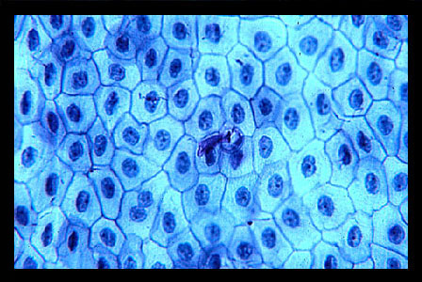
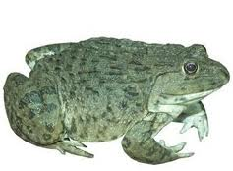
III. QUAN SÁT HÌNH DẠNG TẾ BÀO BIỂU BÌ DA ẾCH
Da cũng là cơ quan được cấu trúc bởi tế bào, vậy để quan sát hình dạng tế bào biểu bì da ếch ta làm như thế nào?

Slide 15
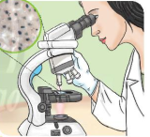
III. QUAN SÁT HÌNH DẠNG TẾ BÀO BIỂU BÌ DA ẾCH
Bước 1: Dùng panh vớt vài mẩu da ếch trong bình nhốt ếch cho vào đĩa kính đồng hồ
Bước 2: Nhỏ một giọt xanh methylene vào đĩa kính đồng hồ đã có sẵn mẩu da ếch, để khoảng một đến hai phút
Bước 3: Nhỏ 1 giọt nước cất lên lam kính
Bước 4: Dùng panh vớt mẩu da ếch đã nhuộm trải đều lên lam kính, đậy lamen. Dùng giấy thấm thấm nước tràn ra ngoài tiêu bản
Bước 5: Quan sát tiêu bản dưới kính hiển vi với vật kính 10x, 40x và tế bào quan sát được

Slide 16
Luyện tập
Để quan sát được tế bào ta cần dùng thiết bị nào sau đây?
A
Kính hiển vi
B
Kính lúp
C
Mắt thường
D
Cả 3 đáp án

Slide 17
Luyện tập
Khi thực hiện tách tế bào trứng cá thật nhẹ tay để tránh bị vỡ
Khi thực hiện tách lớp tế bào vảy hành thì tách lớp thật mỏng để dễ quan sát
Khi quan sát tế bào thực vật, cần chú ý điều gì để quan sát tế bào tốt nhất?
Khi đậy lamen lên lam kính có mẫu vật cần hạ từ từ để tránh bọt khí.

Slide 18
Luyện tập
Đặc điểm nào giúp em phân biệt được tế bào thực vật và tế bào động vật?
Tế bào thực vật có thành cenllulose
Tế bào động vật không có thành cenllulose

Slide 19
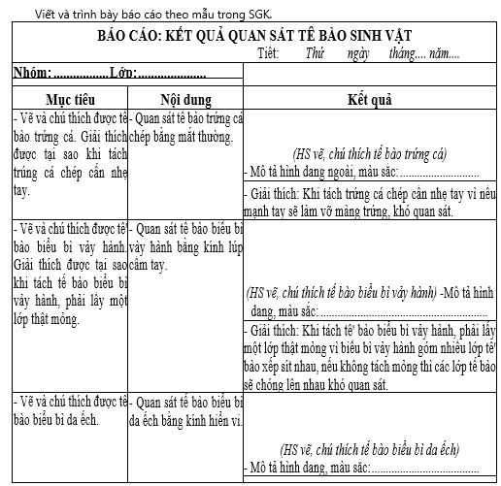
HƯỚNG DẪN
VIẾT BÁO CÁO THỰC HÀNH
HS các nhóm hoàn thành bản tường trình , cá nhân tự vẽ hình vào vở và ghi chú rõ.
HS hoàn thành phiếu học tập nộp lại

Slide 20
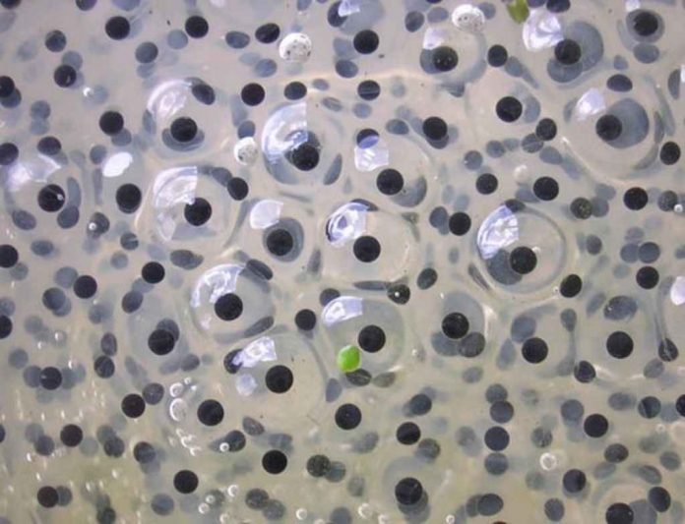
Tế bào trứng ếch

Slide 21
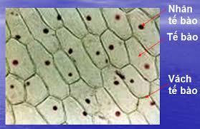
Tế bào biểu bì vảy hành

Slide 22
Tế bào da ếch

